Slide 1
7º DATATHON DE MOEDAS DIGITAIS · FGV EESP · 2026
Quanto custa
fechar a porta?
Stablecoins, regulação e o preço do dólar digital no Brasil
A rede é barata. A porta é cara.
Equipe Out of Sample · Renzo, Nattan, Jonathan e Felipe
Notes:
Projeto: prêmio do USDT/BRL sobre PTAX ajustada pelo preço USDT/USD. Achado central: +93,9 pontos-base no mês seguinte ao ofício de 23/6/2026. Fontes e reprodução: repositório Out of Sample, findings F-016, F-022 e F-025.

Slide 2
01 · CONTEXTO
O dólar digital depende de uma porta de arbitragem
Pergunta central
Quanto um canal fechado encarece o USDT comprado com reais, por quanto tempo e para quem?
1
2
3
4
Fundo compra moeda estrangeira
Compra cripto fora do Brasil
Vende a corretoras brasileiras
BCB ordena descontinuidade
IOF zero no canal usado por fundos
O ativo digital entra na rota de oferta
Mais oferta segura o preço do USDT/BRL
Ofício de 23/jun/2026, efeito imediato
A paridade de referência
Prêmio = USDT/BRL ÷ (PTAX × USDT/USD) − 1. Com arbitragem barata e acessível, o preço tende a ficar perto de zero; ao encarecer o acesso, a diferença pode crescer.
Fontes: BCB, resposta via LAI e SGS 29644; Decreto 6.306/2007; notícias de 24–25/jun. Escala: US$ 2,4 bi/mês em compras externas, jan–mai/2026.
OUT OF SAMPLE · 7º DATATHON FGV EESP · 2026
2 / 10
Notes:
A resposta LAI do BCB confirma sua posição sobre as operações. O ofício é não publicado, com acesso na imprensa em 24–25/jun. A hipótese é limite à arbitragem (Shleifer e Vishny, 1997); o canal não tem volumes observados. Fontes: docs/sources.md E-05 e F-023; F-024 para escala.

Slide 3
02 · DADOS E MÉTODO
Uma medida, quatro testes que confrontam a narrativa
Da cotação horária ao efeito em reais: cada etapa tem uma comparação simples
1.520 dias úteis (out/2020–out/2026) · 3 corretoras · PTAX e USDT/USD · 5 moedas comparáveis · 8 regras datadas
01 MEDIR
Prêmio em bps na janela da PTAX (10h–13h), ajustado pela cotação USDT/USD.
Piso de ruído de negociação: 2–10 bps.
02 DETECTAR
Bai–Perron procura quebras sem receber datas de eventos; depois confrontamos a data encontrada com o ofício.
Teste cego: nenhuma data entregue ao algoritmo.
03 COMPARAR
Média de 20 dias úteis depois menos 20 antes. Repetimos a conta em cada regra e em 1.073 datas sem evento.
Placebo empírico; 30 janelas sem sobreposição.
04 REFUTAR
Repetimos em três corretoras, 22 definições e janelas, e Brasil sintético feito de cinco moedas.
Sem salto comparável no câmbio, no USDT/USD ou nos pares internacionais.
Lição de 2025: nosso melhor modelo perdeu para “amanhã = hoje”. Neste projeto, toda técnica entra com linha de base e dizemos quando ela empata.
OUT OF SAMPLE · 7º DATATHON FGV EESP · 2026
3 / 10
Notes:
Métodos: F-001, F-007, F-011, F-016, F-017, F-022. A data do evento veio da imprensa e do BCB; a sondagem inicial já havia observado o salto. Os placebos são datas limpas fora de ±20 dias dos eventos. O controle sintético usa EUR, MXN, TRY, ZAR e COP; seu teste espacial tem p mínimo 1/6 e é apoio, não prova isolada.

Slide 4
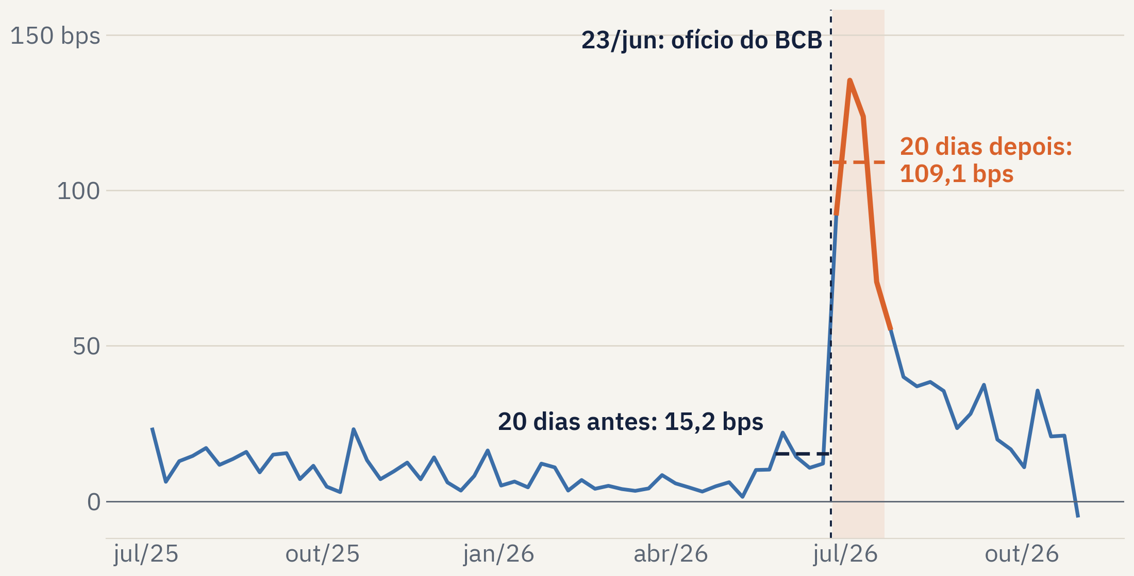
03 · RESULTADO PRINCIPAL
Em um mês, o prêmio subiu 93,9 bps nas três corretoras
Binance: 15,2 bps antes do ofício; 109,1 bps nos 20 dias úteis depois
O que o gráfico mostra
A mesma ruptura em três livros
Binance +93,9; Foxbit +93,3; Mercado Bitcoin +94,9 bps.
A data apareceu às cegas
O teste de quebras aponta 24/jun como a maior mudança em seis anos; IC 95%: 18–30/jun.
Uma mudança rara
O salto superou todas as 1.073 datas comuns; em 30 janelas sem dias repetidos, p = 0,03.
Fontes: Binance, Foxbit, Mercado Bitcoin e BCB/PTAX. Definição: diferença de médias [−20,−1] e [+1,+20], em pontos-base.
OUT OF SAMPLE · 7º DATATHON FGV EESP · 2026
4 / 10
Notes:
F-016, F-011, F-022. O mês inclui outros fatos, mas o prêmio já tinha subido antes da reunião de 26/jun. A inferência principal é placebo temporal; 30 janelas disjuntas dão p=0,03.

Slide 5
04 · TESTES DE IDENTIFICAÇÃO
Quatro comparações sustentam um choque brasileiro
Cada teste ataca uma explicação alternativa para o salto
TESTE
RESULTADO
BASE DE COMPARAÇÃO
EXPLICAÇÃO ENFRAQUECIDA
Placebos no tempo
+93,9 bps vs máximo +65,7
1.073 datas comuns; p = 0,0009
Oscilação rotineira do prêmio
Brasil sintético
+109,3 bps no mês agudo
5 moedas; ajuste prévio de 7,1 bps
Choque cripto global ou de emergentes
Robustez
+73,7 a +128,3 bps
22 variantes de janela, preço e mercado
Escolha particular da especificação
Preço do ativo e câmbio
USDT/USD < 1 bp; PTAX já descontada
Mesmo resultado em 3 corretoras
Depeg, real ou falha de uma corretora
Leitura econômica: as evidências combinadas são compatíveis com limite à arbitragem após o ofício; não observamos o volume do canal fechado.
OUT OF SAMPLE · 7º DATATHON FGV EESP · 2026
5 / 10
Notes:
F-016, F-017, F-022, F-004, F-009. Controle sintético: 5 moedas, Brasil 1º de 6; p espacial = 1/6 = 0,167, portanto usar como triangulação. As 22 variantes estão em P4-01. Texto evita afirmar identificação causal plena.

Slide 6
05 · REGRAS E MECANISMO
Entre oito regras, só o ofício saiu da faixa comum
A diferença observável foi a combinação de interrupção imediata e canal fechado
IOF-câmbio: 3,5%
+13
Suspensão do decreto de IOF
-24
Marco dos ativos virtuais
-4
Reporte ao BCB
+7
Proposta de IOF cripto
-2
Stablecoins fora do eFX
+6
Ofício de 23/jun: efeito imediato
+94
Retenção de até 24 h
-22
-40
0
40
80
100
Outros marcos regulatórios
O ofício de 23/jun
Os outros sete itens ficaram entre −25 e +15 bps. A alta do IOF em 2025: +13 bps.
A ordem de “imediata descontinuidade” foi o único ponto além da faixa comum.
Fonte: P2-03 (estudo de eventos e placebos); normas do BCB e DOU, com datas em docs/sources.md.
OUT OF SAMPLE · 7º DATATHON FGV EESP · 2026
6 / 10
Notes:
F-026 e F-016; docs/sources.md para cada norma e as reportagens. A forma e o conteúdo variam juntos: a comparação não separa o efeito do sigilo do efeito de fechar o canal. “Dentro da faixa” não demonstra efeito zero.

Slide 7
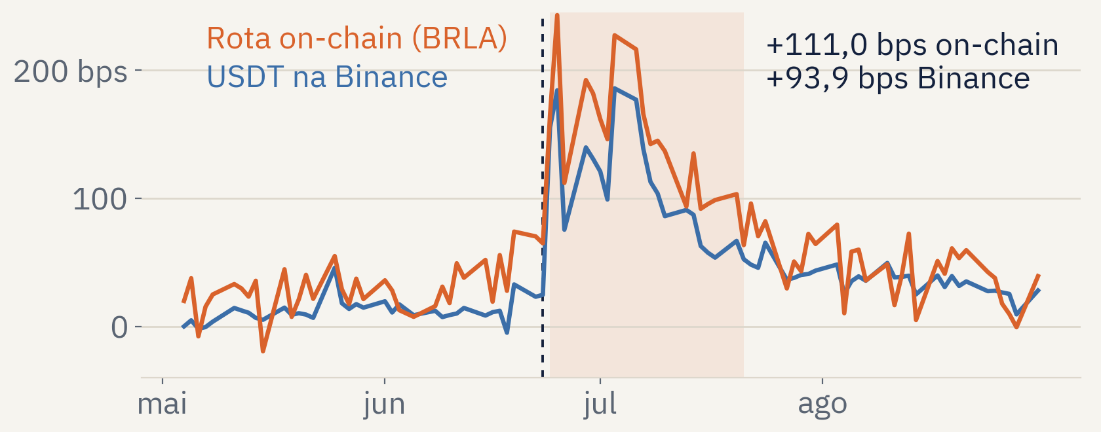
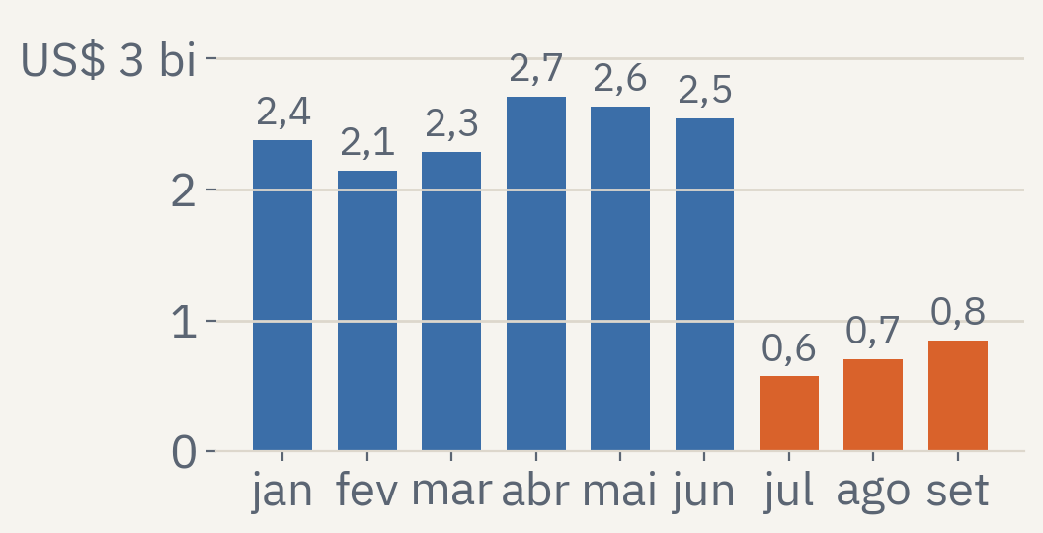
06 · MERCADO E CANAIS
O preço reagiu; o fluxo de dólares digitais também
A restrição aparece no custo de uma rota on-chain e nas compras externas registradas pelo BCB
A rota on-chain não escapou
Preço maior, quantidade menor
Pix → BRLA → USDC em pool na Polygon: +111 bps nos mesmos dias. É uma leitura exploratória de uma pool pequena, conectada às corretoras por arbitragem.
Compras de stablecoins no exterior por residentes caíram 78% de junho para julho (BCB); em setembro permaneciam perto de um terço do patamar de janeiro–maio.
Fontes: GeckoTerminal/Uniswap v3, BCB SGS 29644; F-037 (rota exploratória), F-024 (fluxos).
OUT OF SAMPLE · 7º DATATHON FGV EESP · 2026
7 / 10
Notes:
F-037 e F-024. A rota BRLA é exploratória e representa 0,2–0,35% do volume Binance. As compras externas do BCB são fluxo agregado de residentes, não volume do canal dos fundos. A queda e o choque de preço são consistentes com o mecanismo, sem identificá-lo isoladamente.

Slide 8
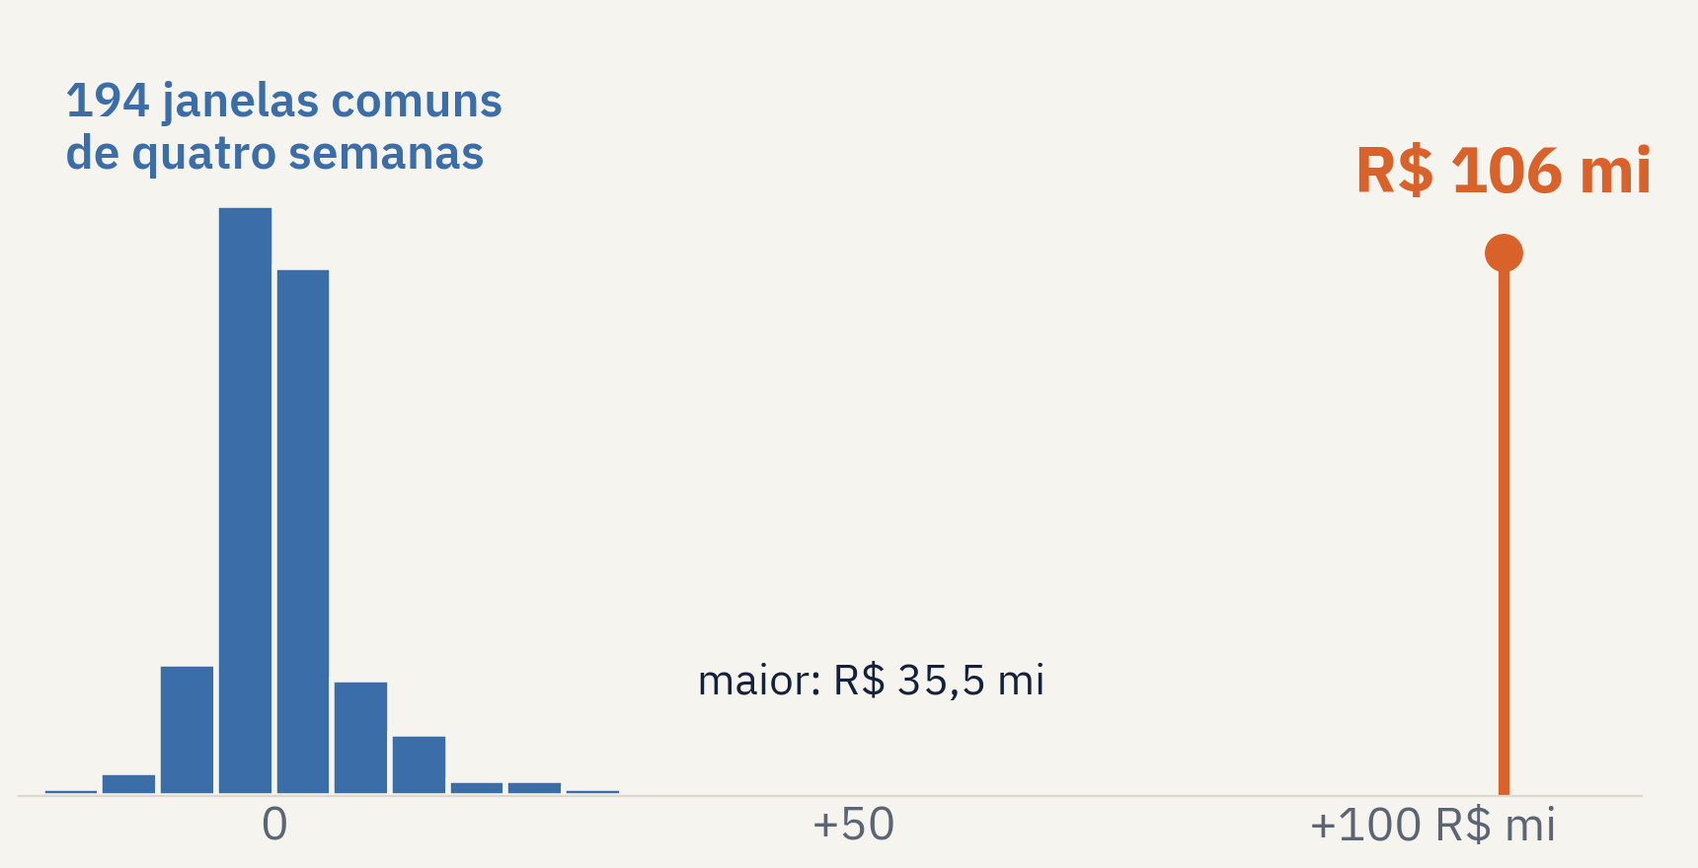
07 · INCIDÊNCIA ECONÔMICA
A conta chegou aos compradores: R$ 106 milhões em quatro semanas
O prêmio adicional foi uma transferência de compradores para vendedores de USDT
Como chegamos ao valor
Σ (prêmio diário − prêmio pré-ofício) × volume negociado, de 24/jun a 21/jul, convertido pela PTAX de cada dia.
R$ 106,1 mi
Binance; R$ 145,3 mi nas três corretoras. Nenhuma das 194 janelas comuns chegou perto: máximo R$ 35,5 mi.
Para uma compra de US$ 100 mil, o encarecimento médio no mês foi R$ 4.842. O dinheiro foi para quem vendia, não para o governo.
OUT OF SAMPLE · 7º DATATHON FGV EESP · 2026
8 / 10
Notes:
F-025 e F-015. Transferência bruta, não perda de bem-estar ou arrecadação. Cálculo não inclui OTC/P2P. R$4.842 é média da janela, usando PTAX de cada dia; não é uma cotação executável única.

Slide 9
08 · PREVER E AGIR
O monitor detecta; os modelos ainda não cronometram a volta
Transformamos o estudo em uma régua diária, previsões registradas e um mapa de acesso em teste
DETECÇÃO
PREVISÃO
AGENTES
CUSUM em tempo real
Ridge vs regra simples
Acesso com fonte literal
Treinado com 2020–2025 e no máximo dois alarmes por ano, disparou em 24/jun. A leitura diária compara o prêmio com o histórico e converte o desvio em reais.
Erro de 10 dias em 2026: ridge mensal 29,3 bps, reversão simples 30,0. Em 18 janelas sem sobreposição, 21,7 vs 21,3: empate prático. Sobrevivência também não superou a taxa-base.
Um agente com ferramentas lê regras e páginas congeladas, extrai condições de acesso e verifica cada resposta contra citação literal. O piloto ficou próximo do fluxo fixo extrair–verificar.
Base: regra simples com o mesmo número de alarmes.
Base: persistência e reversão à média.
Teste cego e auditoria humana ainda pendentes.
Fontes: F-014, F-038, F-047 e F-051. Modelos e IA são extensões exploratórias; a régua usa o resultado congelado do prêmio.
OUT OF SAMPLE · 7º DATATHON FGV EESP · 2026
9 / 10
Notes:
CUSUM: F-014. Ridge mensal: F-051, upgrade exploratório feito após ver os resultados de v1; n=196 datas diárias e n=18 datas sem sobreposição. Sobrevivência: F-038. Agente: F-047 é piloto de desenvolvimento com rótulos do implementador; held-out e auditoria humana pendentes, não reportar precisão como conclusão. Previsões futuras registradas em Git: F-027 e F-035.

Slide 10
09 · CONCLUSÃO
O custo do dólar digital se decide na porta de entrada
A resposta em uma frase: fechar um canal sem aviso coincidiu com +94 bps por um mês e uma conta de R$ 106 mi na Binance
1
A porta é uma variável econômica
O prêmio subiu nas três corretoras, superou 1.073 datas comuns e ficou de +74 a +128 bps em 22 testes. Para reguladores, o modo de implementação de uma regra merece ser medido.
2
A rede barata não garante dólar barato
A taxa de transferência era da ordem de 1 USDT; a compra de US$ 100 mil custou R$ 4.842 a mais no mês. Para empresas, hedge cambial e teto de custo importam mais que a taxa da rede.
3
Preço e acesso devem ser acompanhados juntos
O prêmio perdeu força em julho, mas as compras externas ainda estavam perto de um terço em setembro. Para analistas, monitorar só a cotação deixa parte da história de fora.
Entrega: régua pública diária do prêmio + alarme CUSUM + placebos + previsões registradas no Git antes da vigência das regras.
OUT OF SAMPLE · 7º DATATHON FGV EESP · 2026
10 / 10
Notes:
Síntese de F-016, F-022, F-025, F-024 e F-015. Recomendação é de monitoramento e gestão de custo, não afirma bem-estar ou identificação causal plena. Código e resultados em github.com/out-of-sample/7-datathon-fgv-eesp. A previsão para Res. 574 obteve +2,1 bps, p=0,90 (F-035); Res. 589 e 584 têm leituras futuras registradas, sem veredito no prazo deste deck.

